Slide 1
Zabudowa strzyżowskiego rynku odbiciem przemian historycznych
Monika Bober

Slide 2
Miasto Strzyżów wg źródeł historycznych
1376 – 1398 – lokacja miasta Strzyżowa
1470-1480 – „Liber beneficiorum” Jana Długosza, Strzyżów wymieniony został jako miasto
1480.V.3 – dokument wystawiony przez właścicieli miasta Jana z Czudca i Mikołaja z Godowej (w dokumencie powołują się na wcześniejszy, własny przywilej)
[te dokumenty wraz z koncesją królewską stanowiły prawną podstawę funkcjonowania gminy miejskiej]
Urządzenie miasta „od nowa” po pożarze który zniszczył Strzyżów – 9.III.1480 w samo południe
Powiększenie terytorium miasta (2 łany gruntu)
Nowy rynek
W dokumencie wymieniony jest ratusz jako łac. „praetorium” pol. „wietnica”
Urządzenia związane z ratuszem:
Jatki rzemieślnicze
Kramy kupieckie
Wagi
Ławy przekupniów
Piwnica dla propinacji wina i miodu

Slide 3
Założenia miasta średniowiecznego
Całość realizowanego programu układu opierała się na złożonej modularnej siatce mierniczej opartej na ówcześnie stosowanych miarach, w którą wpisywały się zarówno wielkość placu rynkowego jak i bloków mieszkaniowych.
Konstruowane wielkości pochodziły zawsze od podstawowych jednostek miar:
pręt, sznur, łokieć, stopa
Model regularnego miasta średniowiecznego
Centralnie usytuowany plac rynkowy o planie kwadratu lub prostokąta otoczony pasami zabudowy mieszkalnej, formowanej w bloki przez ulice tworzące ortogonalną siatkę, co zdecydowało to o nazwie tych układów – „oktogonalne” lub „szachownicowe”
kształt miasta był prostokątny lub kwadratowy, czasem owalny
I faza lokacji:
rynek w centrum układu, główny element układu urbanistycznego
(funkcja handlowa, administracyjna, sądownicza)
otaczające go bloki mieszkalne,
ulice tworzące siatkę ortogonalną
II faza lokacji:
Fortyfikacje

Slide 4
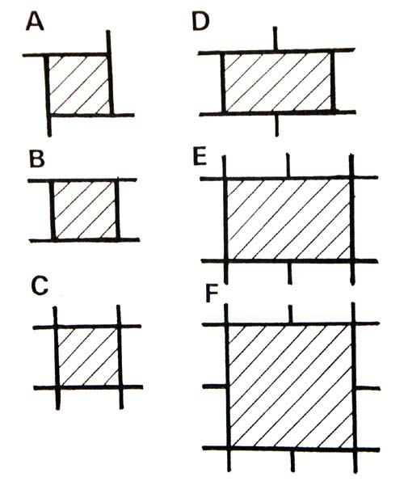
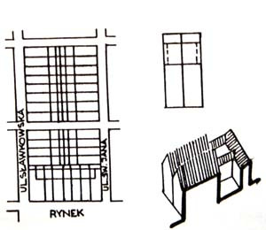

Slide 5
J. Malczewski, Miasta między Wisłoką a Sanem do początku XVI wieku, Rzeszów 2006 miara krakowska – stopa o długości 0,293 m; duży sznur (150 stóp) = 43,95 m rynek I – wym. 87,9x131,9 m; rynek II – wym.43,95x65,93 m

Slide 6
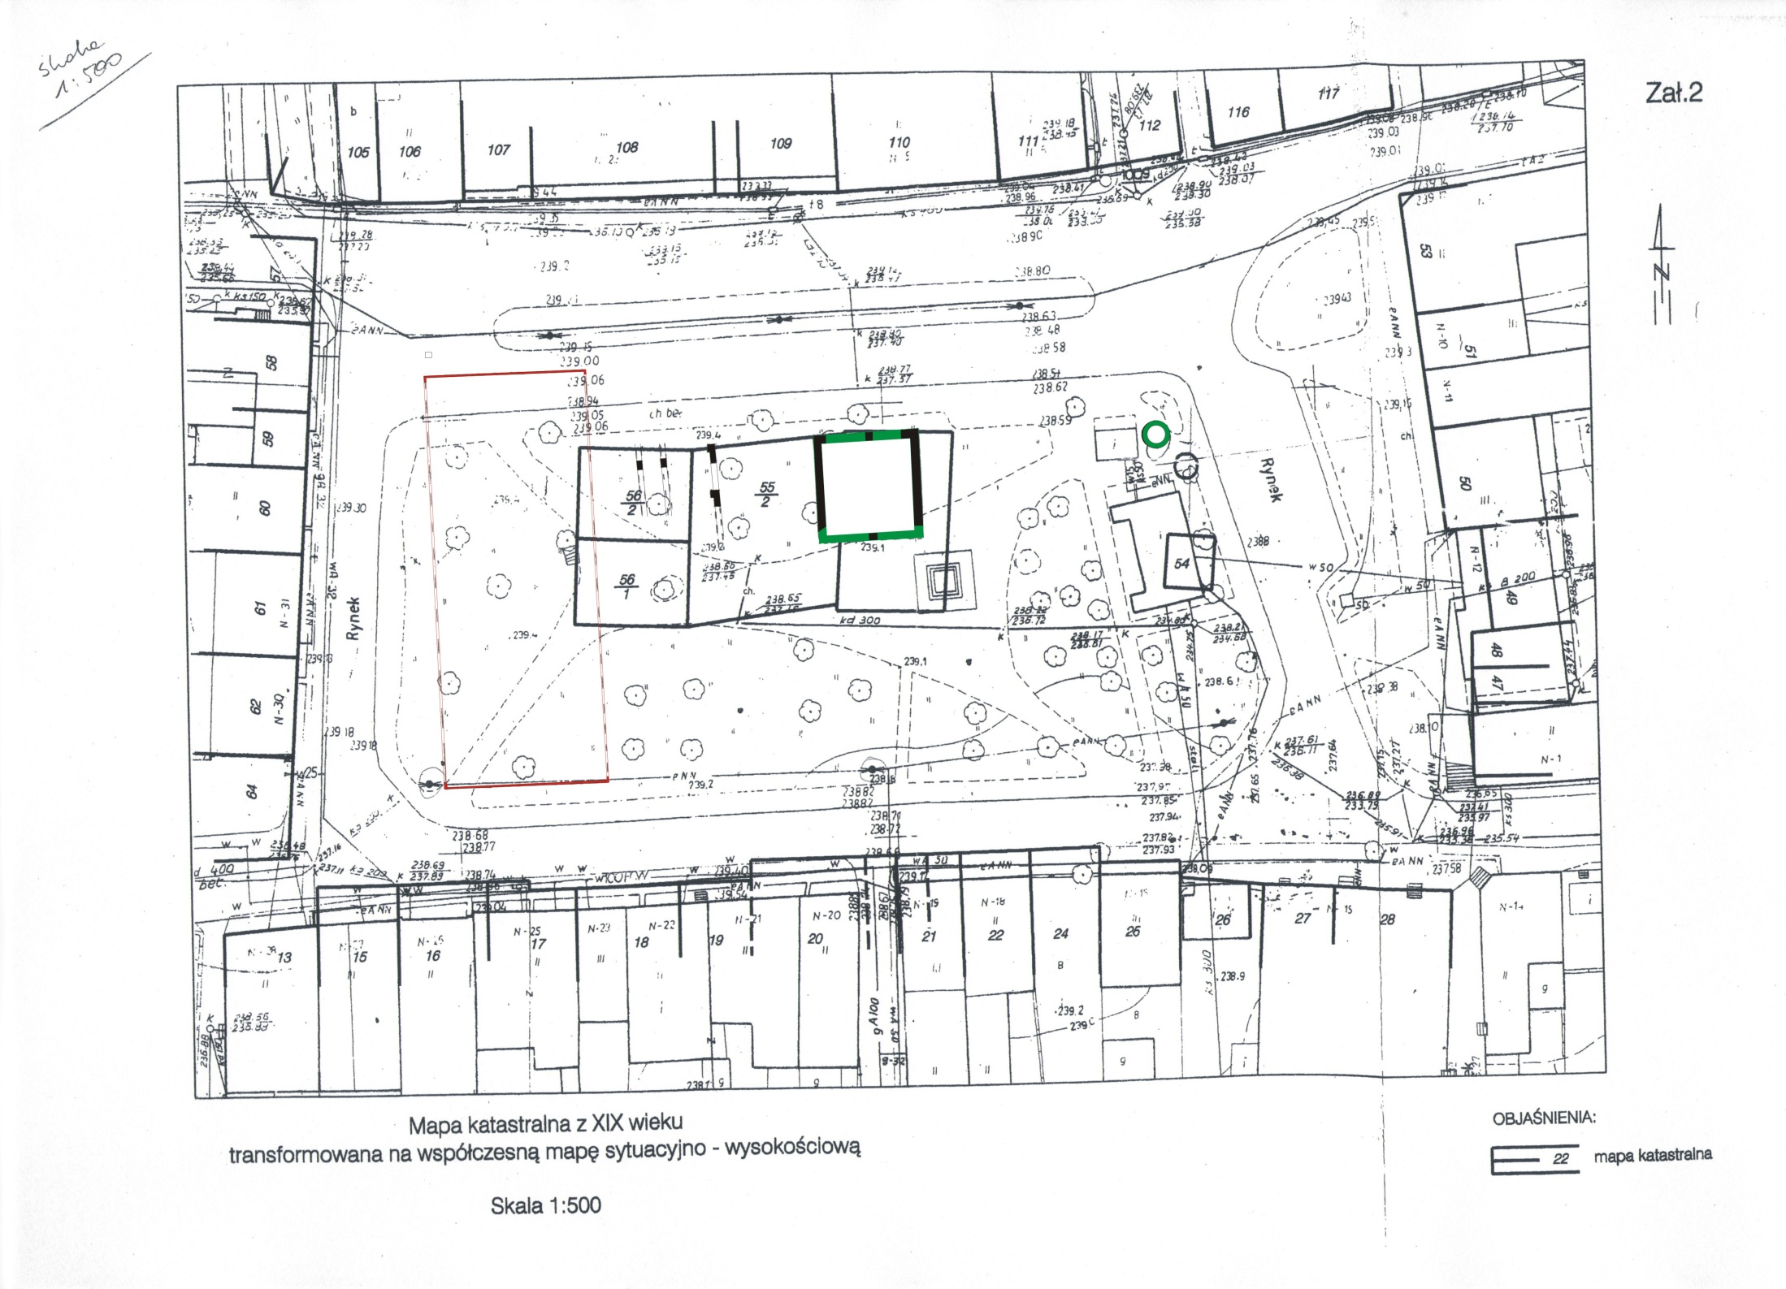

Slide 7
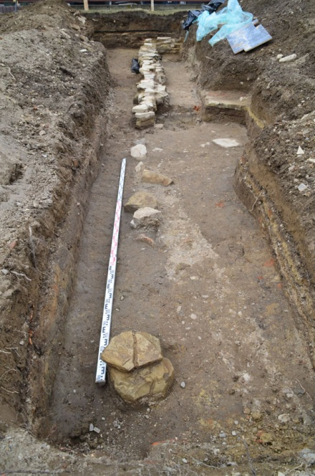
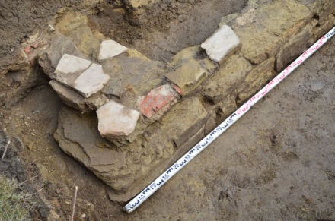
Pozostałości ratusza

Slide 8
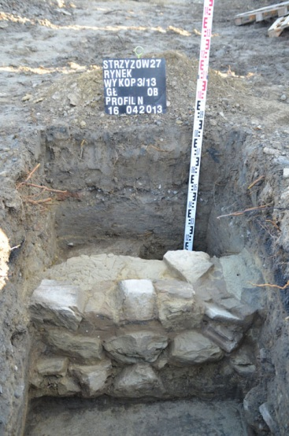
Pozostałości ratusza

Slide 9
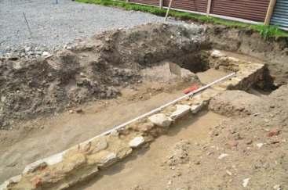
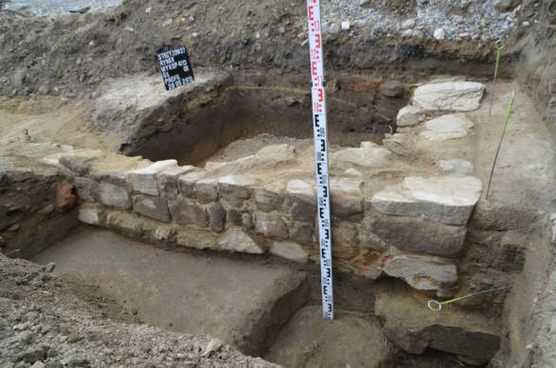
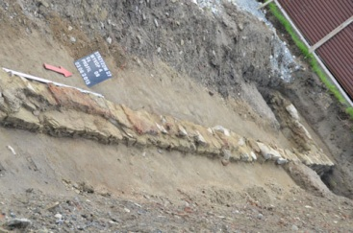

Slide 10
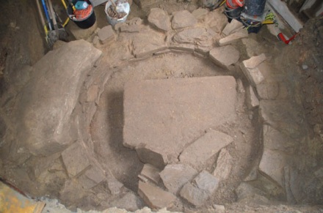
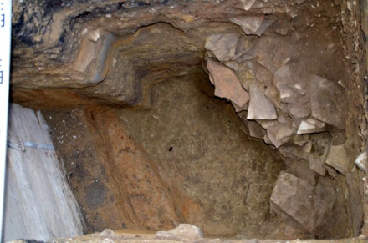
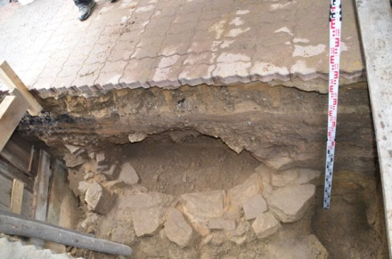
Studnia miejska

Slide 11
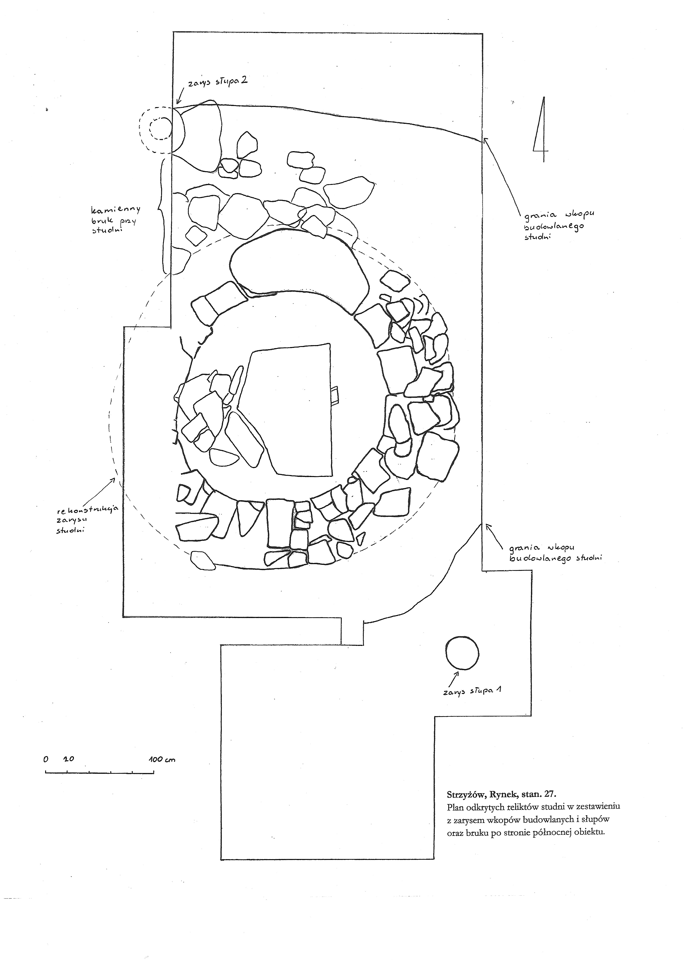
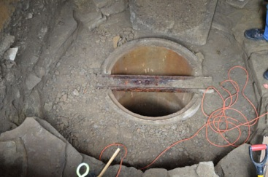
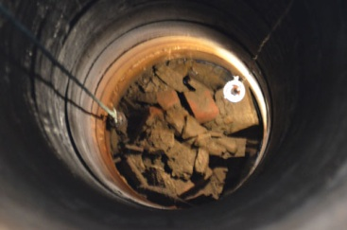

Slide 12
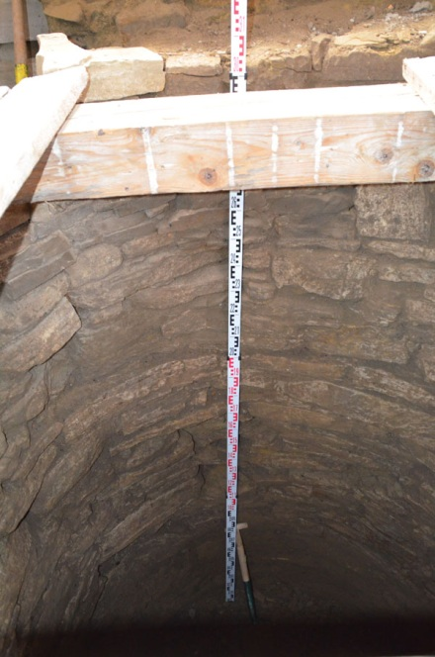
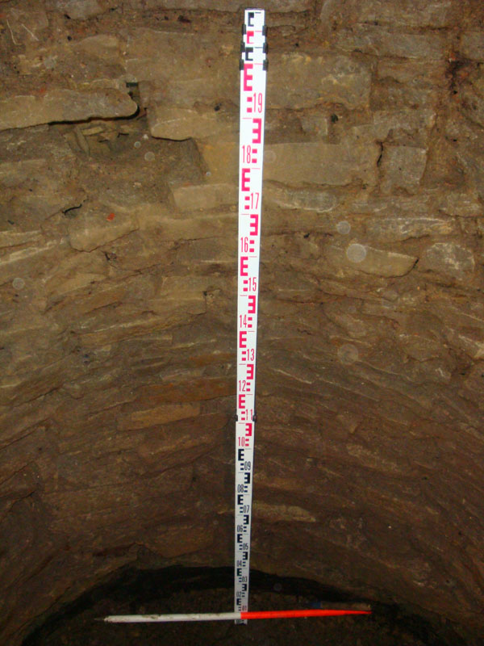
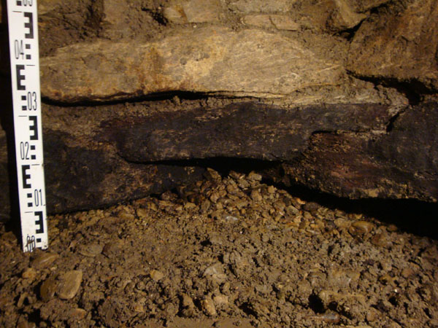

Slide 13
Inwentarz miasta Strzyżowa z 1747 roku

Slide 14
Inwentaryzacja budynku ratusza w Strzyżowie z 1747 r.
Izba sądowa – najważniejsze pomieszczenie, w którym zbierała się ława złożona z wójta i 7 ławników („przysiężnicy”). Pomieszczenie z czterema oknami, miało surowy wygląd – bez podłogi, zielony piec kaflowy na fundamencie z kamienia, komin kapisty ulepiony był z gliny, koło pieca i ścian stały cztery ławy.
Po lewej stronie izby znajdowało się dwoje drzwi:
Jedne prowadziły do komórki (podłoga z dylów, 1 okno otwierające się do rynku)
Drugie drzwi prowadziły do sieni
Do izby sądowej dobudowana została stajnia zajezdna z drzewa ciosanego (z jednej strony w węgły, z drugiej w słupy budowana). Do wewnątrz prowadziły szerokie wrota z małą furtką, w środku – 2 żłoby i 2 drabiny dla koni
Naprzeciw stajni znajdowała się izba arendarska, tej samej wielkości co izba sądowa. Pomieszczenie to wyposażone było w piec kaflowy zielony z kominem z gliny, ławy stojące dokoła ścian i 2 stoły, z których jeden był wkopany w ziemię
Po lewej stronie izby była komora z okiennicą, zaś po prawej zejście do piwnicy, obudowane z trzech stron okrągłym drzewem. Do tej piwnicy podziemnej, zbudowanej z kamienia schodziło się po 11 stopniach. Z boku wejścia do piwnicy, od strony rynku, mieściła się wystawa „na wiązaniu stojąca”. Do niej prowadziły drzwi z tarcic. Nad wystawą znajdowało się więzienie miejskie z oknami zabezpieczonymi kratą
W inwentarzu komentarz: zły stan budowli, wymagana naprawa „od przyciesi po dach”
Obok ratusza, po jego wschodniej stronie stał pręgierz, na którym wymierzano kary przestępom

Slide 15
Mapa F.von Miega 1770-1772

Slide 16
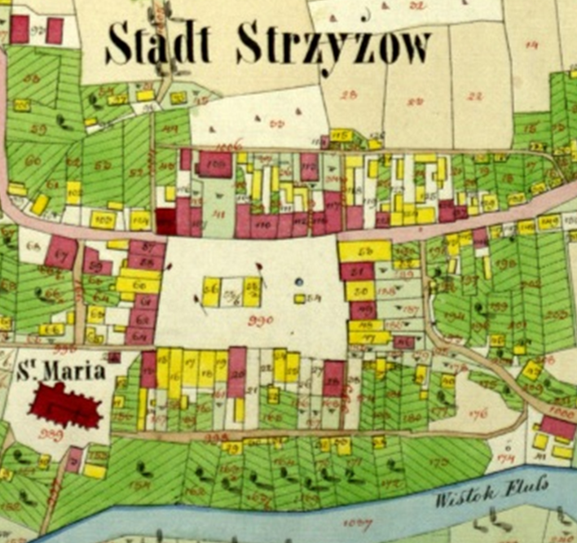
Mapa katastralna Strzyżowa z 1853 roku

Slide 17
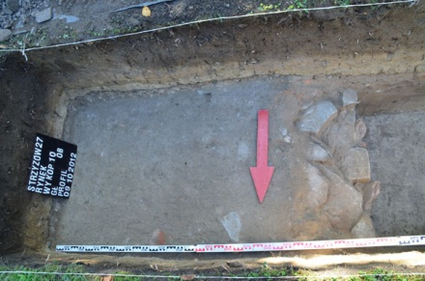
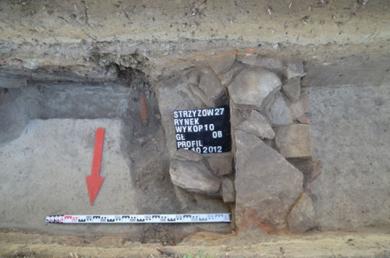
Relikty zabudowy

Slide 18
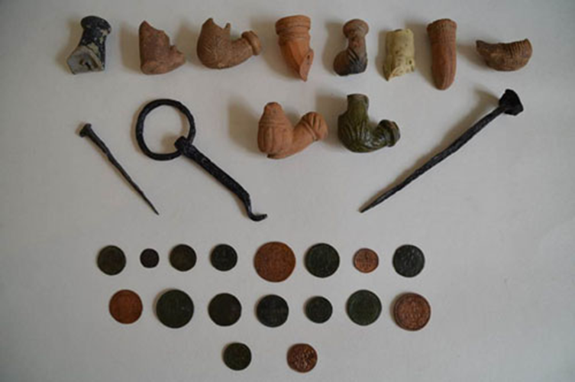
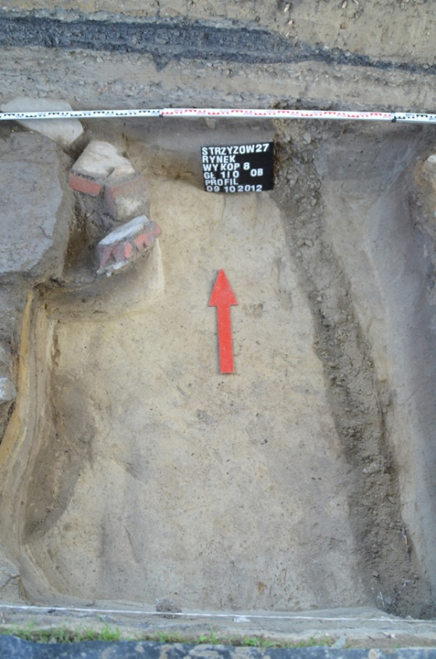
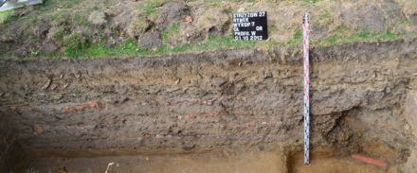
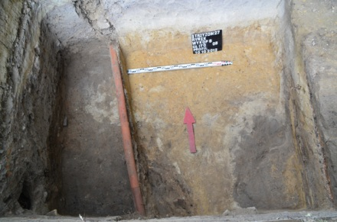
Bruk

Slide 19
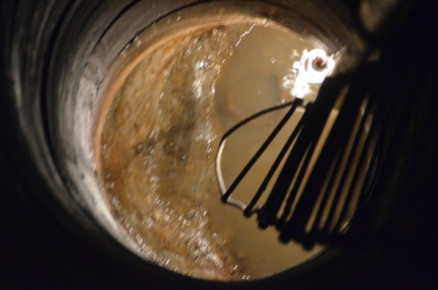

Slide 20
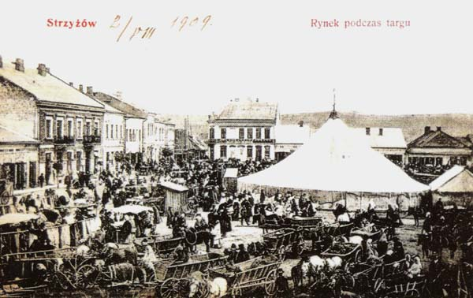
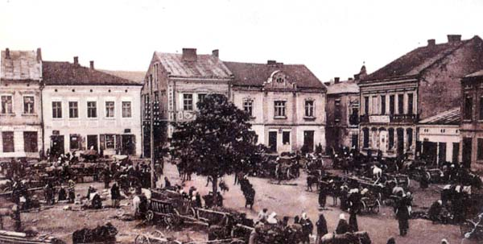
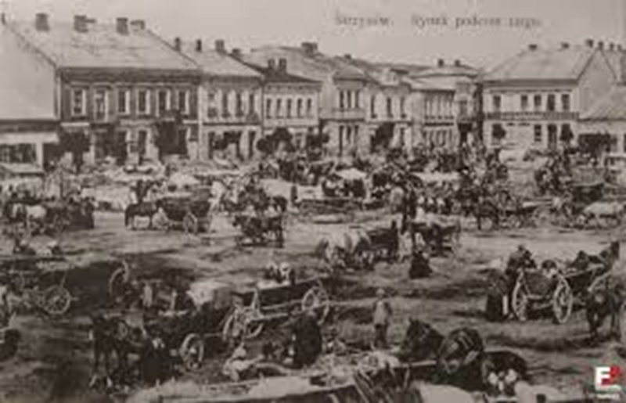
Rynek na fotografii z okresu k. XIX-pocz. XX w.

Slide 21
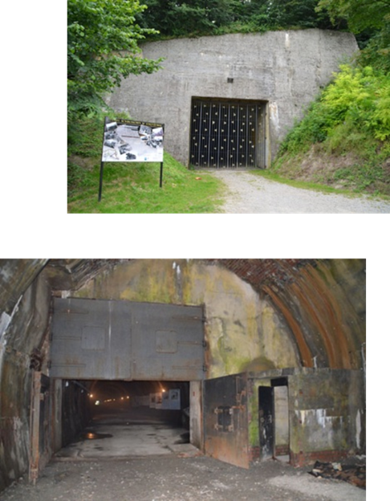
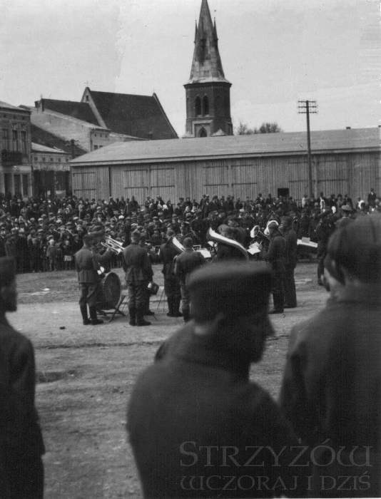
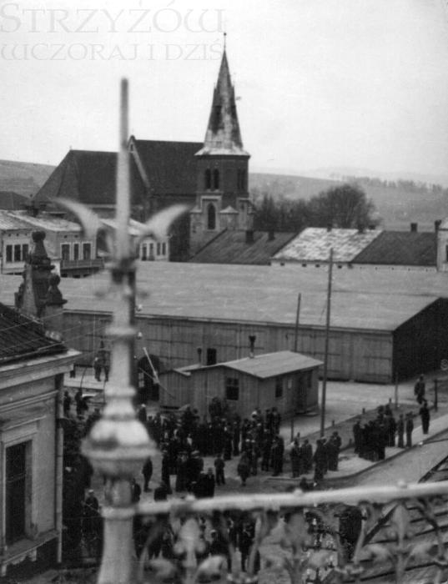
II wojna światowa

Slide 22
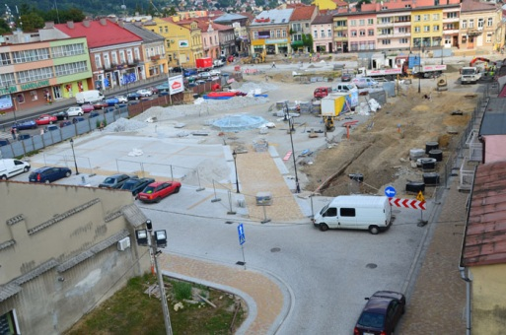
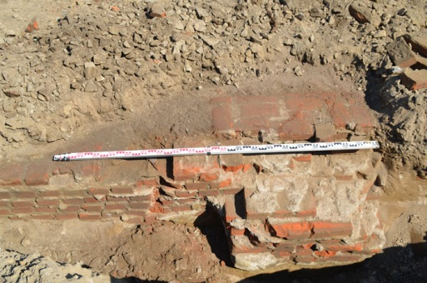
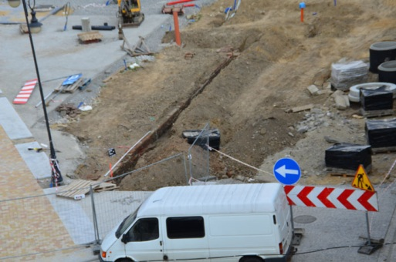
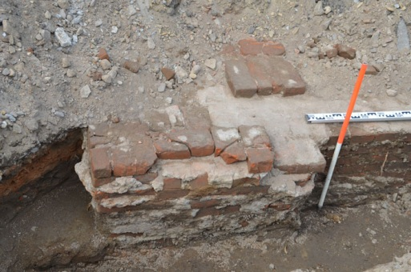

Slide 23
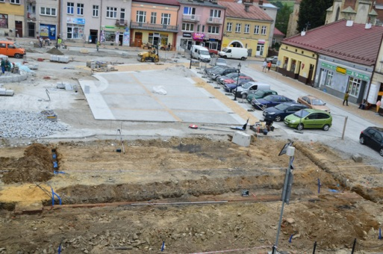
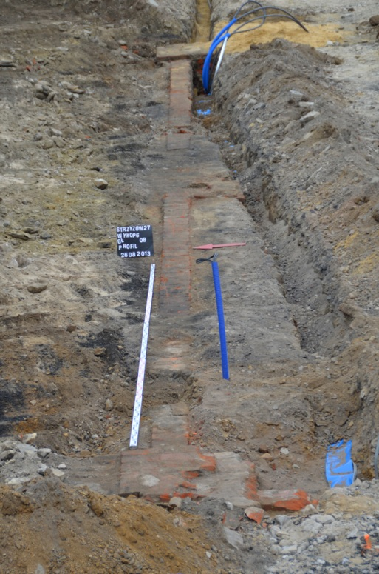
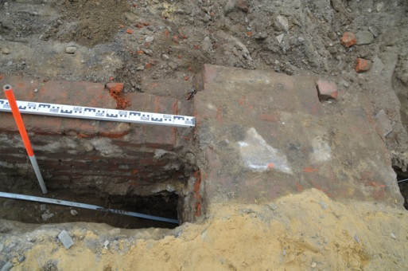

Slide 24
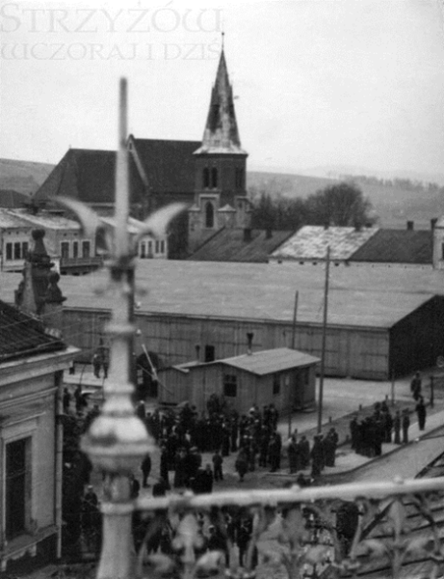

Slide 25
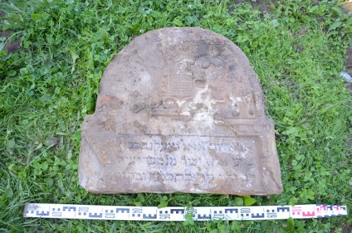
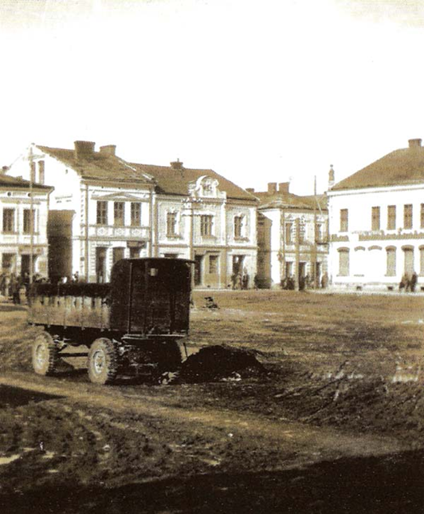
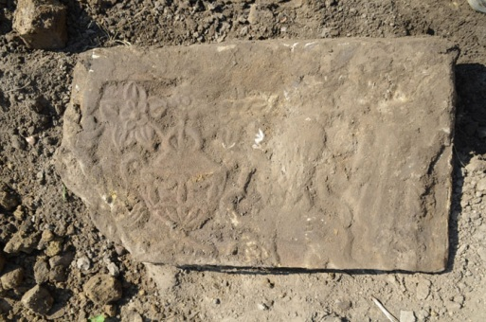
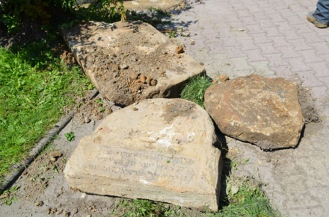

Slide 26
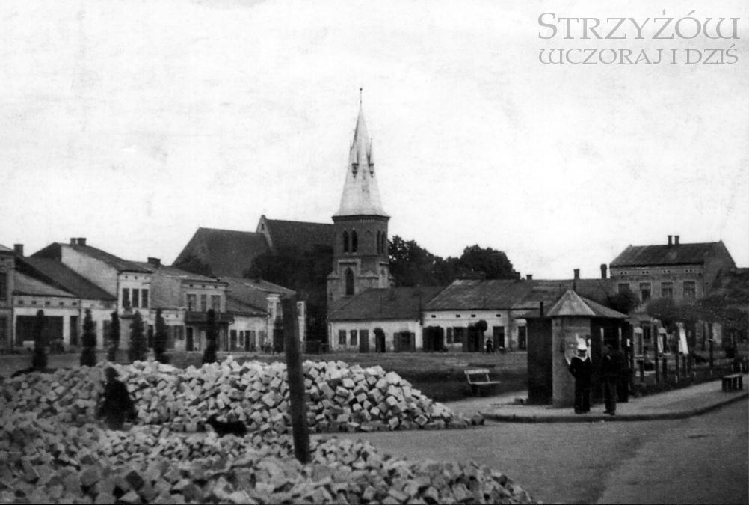
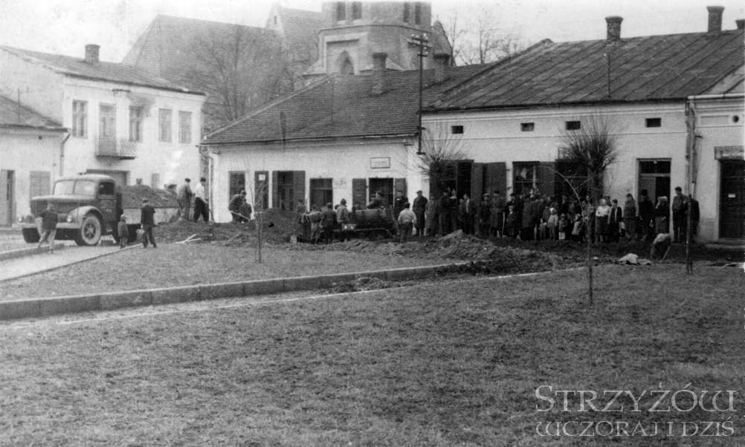
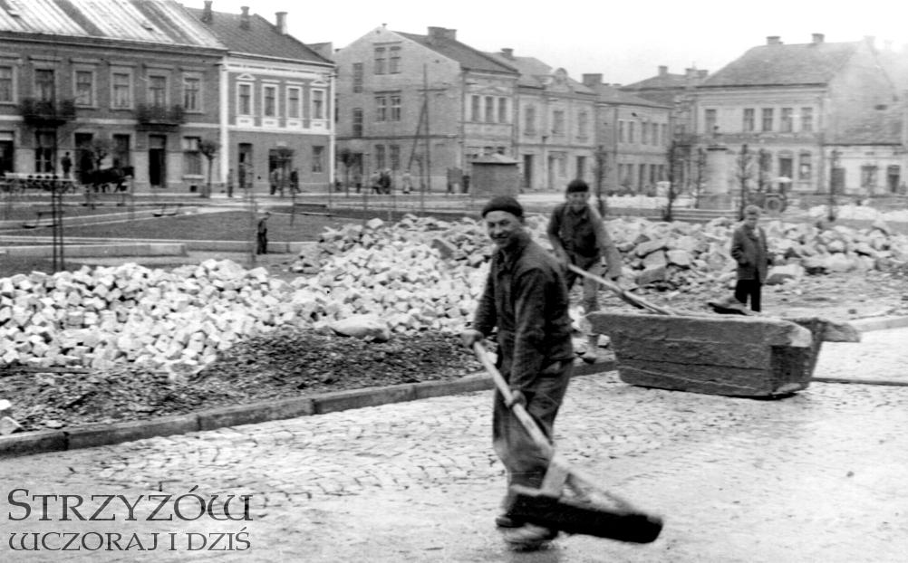
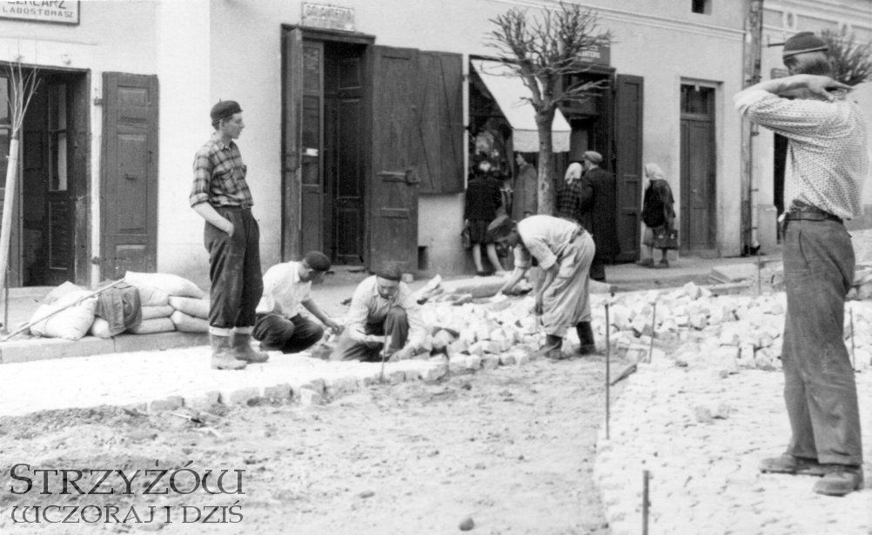

Slide 27
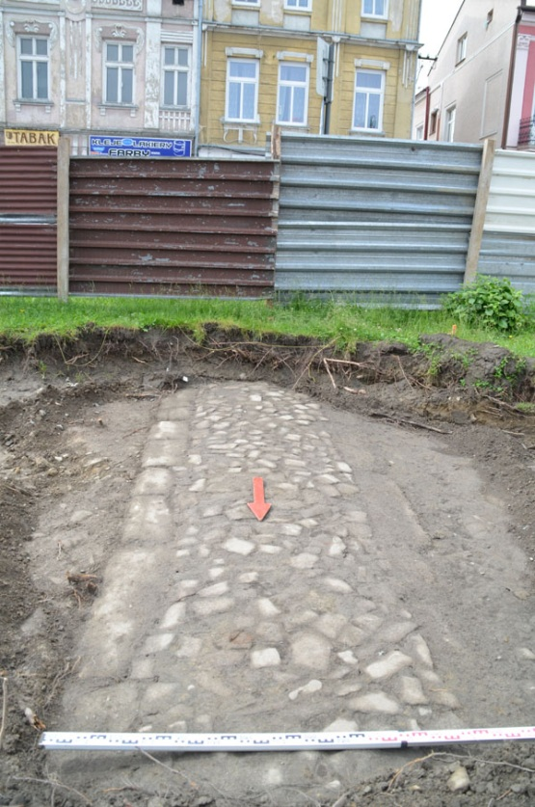
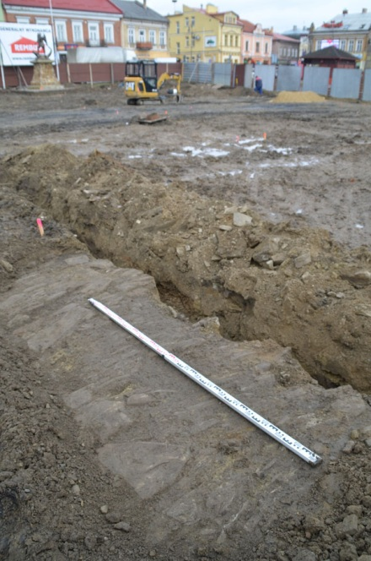
Pozostałości bruków

Slide 32
Opracowanie na podstawie:
I etap – badania georadarowe – 2011 rok
II etap – wykopaliskowe badania archeologiczne – 2012 r.
III etap – nadzór archeologiczny – 2013 rok
Wystawa na otwarcie Muzeum Samorządowego Ziemi Strzyżowskiej:
„Tajemnice miasta średniowiecznego – badania archeologiczne na Rynku w Strzyżowie”

Slide 33
Dziękuję za uwagę

